Slide 1
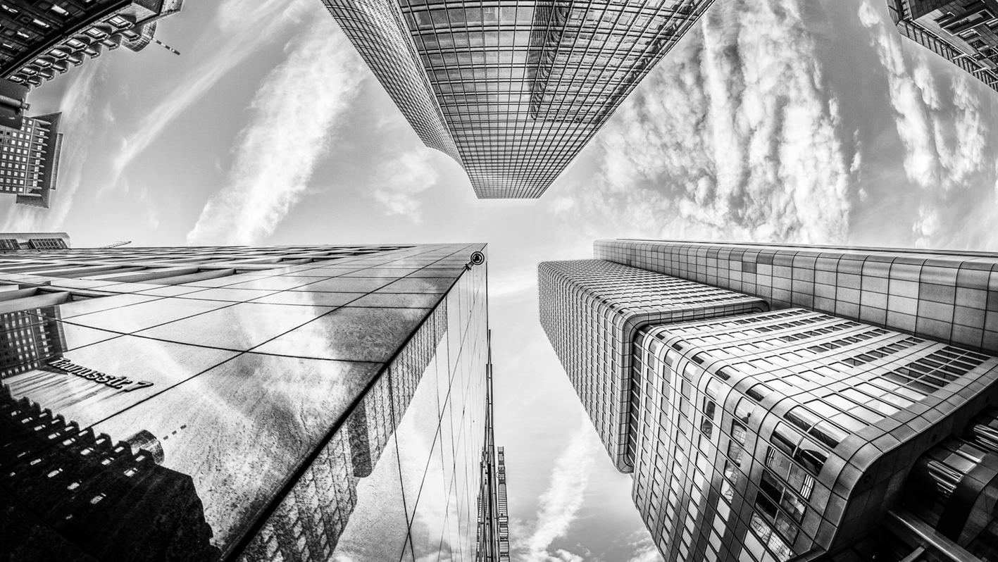
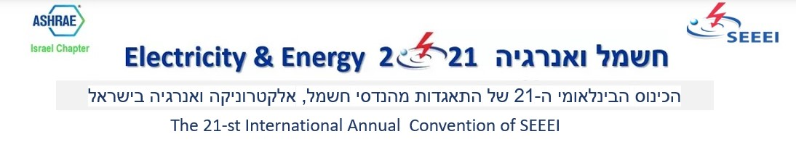

מושב - תאימות אלקטרומגנטית – מהנדס משה נצר
קרינה בלתי מייננת
רשת החשמל ELF והסלולר RF
מדידות קרינה והדיווח של תוצאות המדידה
דוקטורנט לירן רז – מהנדס ראשי
נובמבר 2021 , כיסלב התשפ"ב

Slide 2



קרינה כחלק מתקן בניה ירוקה 5281
מיהם הגורמים המעורבים בקביעת התקנים/נהלים והדיווח ?
בהתאם להנחיות התקן הישראלי לבניה ירוקה 5281 חלק 2, בנייני מגורים, סעיף 5.3
יועץ הקרינה בפרויקט מתחייב לעמוד בדרישות הבאות ולספק את החומר המתאים לכך:
1. איתור קרינה ומיגון -
תיערך בדיקה של קרינת רקע בתחום המגרש משנאים, לוחות מיתוג ובקרה ומשדרים אלחוטיים (RF+ELF) הנמצאים בקרבת מקום.
תיערך הדמיה לאיתור קרינה משנאים ולוחות מיתוג ובקרה (ELF), הנמצאים בגרעין הבניין ובחללים הציבוריים, וכן בפירים אופקיים ואנכיים קומתיים בתוך הבניין, עד לרמת הלוח הקומתי.
יוכח כי החשיפה הצפויה לקרינה אינה גבוהה מהמותר לפי הנחיות המשרד להגנת הסביבה. ההדמיות ייערכו בהתאם להנחיות המשרד להגנת הסביבה.
1.1 אם תוצאות ההדמיה חורגות מהערכים המומלצים על ידי המשרד להגנת הסביבה, ייושמו פתרונות מיגון להפחתת רמות הקרינה
2. בדיקת קרינה –
תיערך בדיקת קרינה לאחר חשמל הבניין, לצורך אימות רמות הקרינה הצפויות משנאים ולוחות מיתוג ובקרה (ELF), הנמצאים בגרעין הבניין ובחללים הציבוריים, וכן בפירים אופקיים ואנכיים קומתיים בתוך הבניין, עד לרמת הלוח הקומתי.
יוכח כי החשיפה הצפויה לקרינה אינה גבוהה מהמותר לפי הנחיות המשרד להגנת הסביבה.

Slide 3
History of EMF Research
1930’s – Discovery of electrical interference with radio reception (Gill & Whitehead 1938).
1940’s – Discovery of Electromagnetic interference with electronic devices (Hunter 1949).
1950’s – EMF effects on TV picture flickering (Fowler 1951).
1960’s - First concerns about EMF effects on human health, e.g., response reaction time (Friedman 1967).
1970’s - First heath study of USSR utility workers (Korobkova 1972); evidence of leukemia risk in children exposed to EMF (Werhemer & Leeper 1979).
1980’s - Warnings about positive correlation between EMF and health (WHO, 1987)
1990’s - Reports on the increased risk of leukemia and other (Feychting , 1993 ); EMF Exposure warnings to the governments (UNEP/WHO/IRPA 1993).
2000’s - Classification of the EMF 50Hz Exposure by IARC (2002) as 2B risk factor (possibility carcinogenic). WHO recognizes electro-hypersensitivity (EHS) as a new syndrome (2004) - EHS is a functional impairment of exposed sensitive people to EMF)
2010’s - ICNIRP issued guidelines for limiting EMF exposure (ICNIRP 2010); impairments (such as fatigue/tiredness, headache, concentration, memory, and thinking difficulty) are documented ( Kato & Johansson (2012).

Slide 4
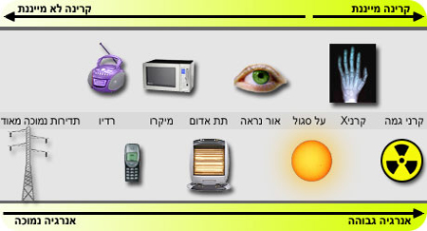
קרינה כחלק מתקן בניה ירוקה 5281
מה הסיבה לביצוע מדידות קרינה?
בהתאם להנחיות התקן הישראלי לבניה ירוקה 5281 חלק 2, בנייני מגורים, סעיף 5.3
יועץ הקרינה בפרויקט מתחייב לעמוד בדרישות הבאות ולספק את החומר המתאים לכך:
1. איתור קרינה ומיגון -
תיערך בדיקה של קרינת רקע בתחום המגרש משנאים, לוחות מיתוג ובקרה ומשדרים אלחוטיים (RF+ELF) הנמצאים בקרבת מקום.
תיערך הדמיה לאיתור קרינה משנאים ולוחות מיתוג ובקרה (ELF), הנמצאים בגרעין הבניין ובחללים הציבוריים, וכן בפירים אופקיים ואנכיים קומתיים בתוך הבניין, עד לרמת הלוח הקומתי.
יוכח כי החשיפה הצפויה לקרינה אינה גבוהה מהמותר לפי הנחיות המשרד להגנת הסביבה. ההדמיות ייערכו בהתאם להנחיות המשרד להגנת הסביבה.
1.1 אם תוצאות ההדמיה חורגות מהערכים המומלצים על ידי המשרד להגנת הסביבה, ייושמו פתרונות מיגון להפחתת רמות הקרינה
2. בדיקת קרינה –
תיערך בדיקת קרינה לאחר חשמל הבניין, לצורך אימות רמות הקרינה הצפויות משנאים ולוחות מיתוג ובקרה (ELF), הנמצאים בגרעין הבניין ובחללים הציבוריים, וכן בפירים אופקיים ואנכיים קומתיים בתוך הבניין, עד לרמת הלוח הקומתי.
יוכח כי החשיפה הצפויה לקרינה אינה גבוהה מהמותר לפי הנחיות המשרד להגנת הסביבה.
חששות הציבור – רכישת דירה חדשה / אנטנה או מתקן חשמל קרוב לדירה קיימת,
דרישת חוקית בהתאם לחוק קרינה ב"מ 2006 – היתר הפעלה למתקן קרינה
דרישת – ת"י 5281 – בדיקת רקע
דרישת רשות מקומית טופס 4/ 5
חששות עובדים במקום עבודה / דרישת ממונה בטיחות
מוסדות חינוך בהתאם לדרישת חוזר מנכ"ל
חשמול תחבורה / רכבים
סקרים סביבתיים / מחקרים

Slide 5
קרינה כחלק מתקן בניה ירוקה 5281
בהתאם להנחיות התקן הישראלי לבניה ירוקה 5281 חלק 2, בנייני מגורים, סעיף 5.3
יועץ הקרינה בפרויקט מתחייב לעמוד בדרישות הבאות ולספק את החומר המתאים לכך:
1. איתור קרינה ומיגון -
תיערך בדיקה של קרינת רקע בתחום המגרש משנאים, לוחות מיתוג ובקרה ומשדרים אלחוטיים (RF+ELF) הנמצאים בקרבת מקום.
תיערך הדמיה לאיתור קרינה משנאים ולוחות מיתוג ובקרה (ELF), הנמצאים בגרעין הבניין ובחללים הציבוריים, וכן בפירים אופקיים ואנכיים קומתיים בתוך הבניין, עד לרמת הלוח הקומתי.
יוכח כי החשיפה הצפויה לקרינה אינה גבוהה מהמותר לפי הנחיות המשרד להגנת הסביבה. ההדמיות ייערכו בהתאם להנחיות המשרד להגנת הסביבה.
1.1 אם תוצאות ההדמיה חורגות מהערכים המומלצים על ידי המשרד להגנת הסביבה, ייושמו פתרונות מיגון להפחתת רמות הקרינה
2. בדיקת קרינה –
תיערך בדיקת קרינה לאחר חשמל הבניין, לצורך אימות רמות הקרינה הצפויות משנאים ולוחות מיתוג ובקרה (ELF), הנמצאים בגרעין הבניין ובחללים הציבוריים, וכן בפירים אופקיים ואנכיים קומתיים בתוך הבניין, עד לרמת הלוח הקומתי.
יוכח כי החשיפה הצפויה לקרינה אינה גבוהה מהמותר לפי הנחיות המשרד להגנת הסביבה.

Slide 6
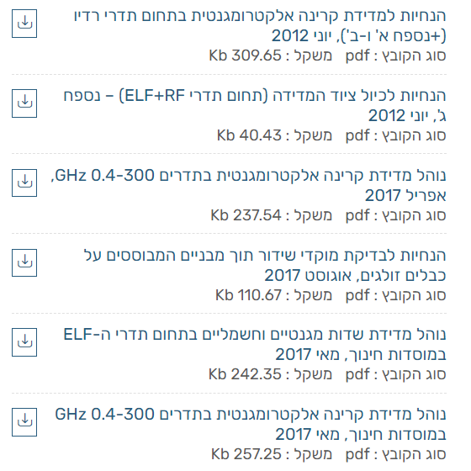
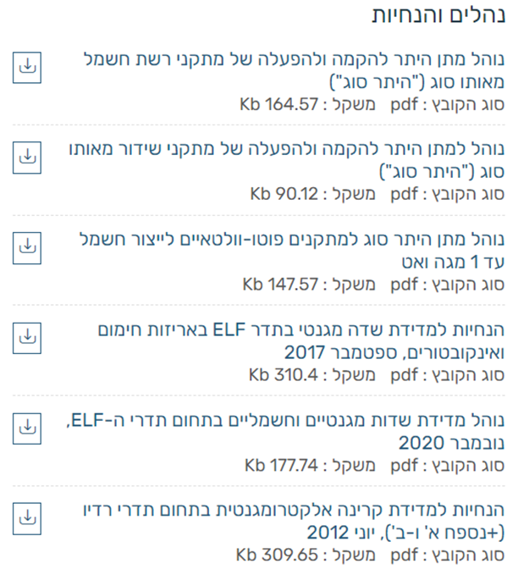
נהלי מתן היתרים, בדיקות , מדידות וכיול
קרינה כחלק מתקן בניה ירוקה 5281
בהתאם להנחיות התקן הישראלי לבניה ירוקה 5281 חלק 2, בנייני מגורים, סעיף 5.3
יועץ הקרינה בפרויקט מתחייב לעמוד בדרישות הבאות ולספק את החומר המתאים לכך:
1. איתור קרינה ומיגון -
תיערך בדיקה של קרינת רקע בתחום המגרש משנאים, לוחות מיתוג ובקרה ומשדרים אלחוטיים (RF+ELF) הנמצאים בקרבת מקום.
תיערך הדמיה לאיתור קרינה משנאים ולוחות מיתוג ובקרה (ELF), הנמצאים בגרעין הבניין ובחללים הציבוריים, וכן בפירים אופקיים ואנכיים קומתיים בתוך הבניין, עד לרמת הלוח הקומתי.
יוכח כי החשיפה הצפויה לקרינה אינה גבוהה מהמותר לפי הנחיות המשרד להגנת הסביבה. ההדמיות ייערכו בהתאם להנחיות המשרד להגנת הסביבה.
1.1 אם תוצאות ההדמיה חורגות מהערכים המומלצים על ידי המשרד להגנת הסביבה, ייושמו פתרונות מיגון להפחתת רמות הקרינה
2. בדיקת קרינה –
תיערך בדיקת קרינה לאחר חשמל הבניין, לצורך אימות רמות הקרינה הצפויות משנאים ולוחות מיתוג ובקרה (ELF), הנמצאים בגרעין הבניין ובחללים הציבוריים, וכן בפירים אופקיים ואנכיים קומתיים בתוך הבניין, עד לרמת הלוח הקומתי.
יוכח כי החשיפה הצפויה לקרינה אינה גבוהה מהמותר לפי הנחיות המשרד להגנת הסביבה.

Slide 7
אתגרים במהלך המדידות והוצאת היתרים
קרינה כחלק מתקן בניה ירוקה 5281
מדידות בבתי ספר – אזורים בהם יש חשיפה מעל 4 מיליגאוס אולם אינם אזור שהייה רצוף.
מתקנים שמתוכננים בשלבים (שכונות מגורים מורכבות, פינוי בינוי, מפעלים עם שנאים עתידים)
ערכים גבוהים של שדות מגנטים בשל בעיות תאימות אלמ"ג
מקומות עבודה בקרבת מתקני חשמל – ערכים גבוהים מעל 100 מ"ג. (תחמ"ש, תחנות כח, בודק מערכות כיבוי אש )
ערכי צפיפות הספק גבוהים אולם בגבול התקן.
בניית מבנים בקרבת אנטנה.
בדיקת רקע באתרים מורכבים.
תמ"א 38 א – תוספת קומות – מה עם הקומות הישנות?
איתור מקורות היווצרות השטף המגנטי (רכב היברידי, רחוב עם קווי מתח, צנרת תקשורות, כיבוי אש וכו')
הסבר לציבור, אנטנה על הגג, DC לא יוצר שטף מגנטי משתנה
בהתאם להנחיות התקן הישראלי לבניה ירוקה 5281 חלק 2, בנייני מגורים, סעיף 5.3
יועץ הקרינה בפרויקט מתחייב לעמוד בדרישות הבאות ולספק את החומר המתאים לכך:
1. איתור קרינה ומיגון -
תיערך בדיקה של קרינת רקע בתחום המגרש משנאים, לוחות מיתוג ובקרה ומשדרים אלחוטיים (RF+ELF) הנמצאים בקרבת מקום.
תיערך הדמיה לאיתור קרינה משנאים ולוחות מיתוג ובקרה (ELF), הנמצאים בגרעין הבניין ובחללים הציבוריים, וכן בפירים אופקיים ואנכיים קומתיים בתוך הבניין, עד לרמת הלוח הקומתי.
יוכח כי החשיפה הצפויה לקרינה אינה גבוהה מהמותר לפי הנחיות המשרד להגנת הסביבה. ההדמיות ייערכו בהתאם להנחיות המשרד להגנת הסביבה.
1.1 אם תוצאות ההדמיה חורגות מהערכים המומלצים על ידי המשרד להגנת הסביבה, ייושמו פתרונות מיגון להפחתת רמות הקרינה
2. בדיקת קרינה –
תיערך בדיקת קרינה לאחר חשמל הבניין, לצורך אימות רמות הקרינה הצפויות משנאים ולוחות מיתוג ובקרה (ELF), הנמצאים בגרעין הבניין ובחללים הציבוריים, וכן בפירים אופקיים ואנכיים קומתיים בתוך הבניין, עד לרמת הלוח הקומתי.
יוכח כי החשיפה הצפויה לקרינה אינה גבוהה מהמותר לפי הנחיות המשרד להגנת הסביבה.

Slide 8
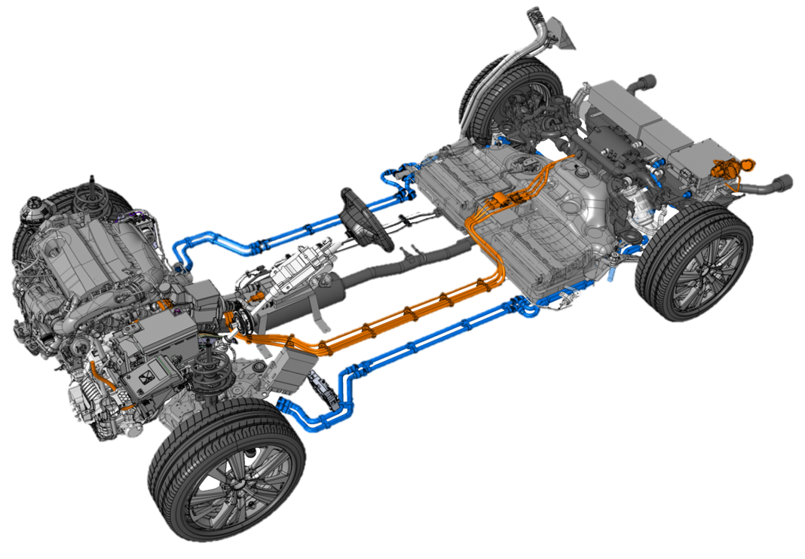

Slide 9
טעויות מדידה ברכבים
מדידה במכשיר שמודד ברוחב צר סביב 50 הרץ.
בדיקה באזור שיש בו השפעות רקע כגון קווי מתח וכו'
מדידה של שטף מגנטי מאביזרי הרכב כגון:
    צמיגים
    מאווררים
    רמקולים
    מחממי כיסאות
    מזגן

Slide 10
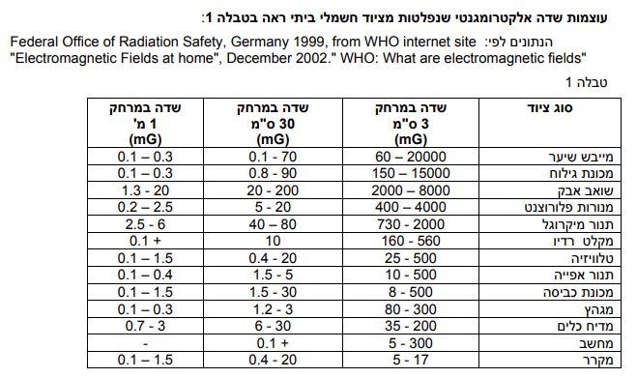
שדות מגנטים ממוצרים שונים
להלן טבלה המפרטת שדות מגנטים ממוצרי חשמל ביתיים נפוצים שנמצאים כמעט בכל בית
( הטבלה מתוך פרסום של המוסד לבטיחות וגהות בעבודה "סיכונים וניתוח קרינה אלקטרומגנטית")

Slide 11
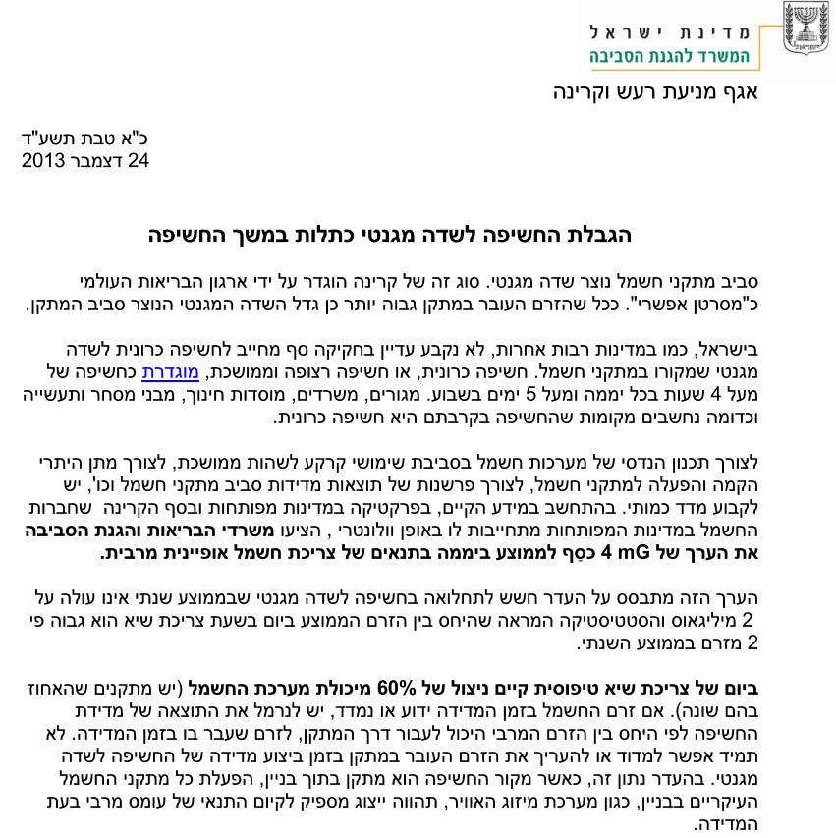
תקנים והמלצות – חשיפה לשדות מגנטיים רשת החשמל

Slide 12
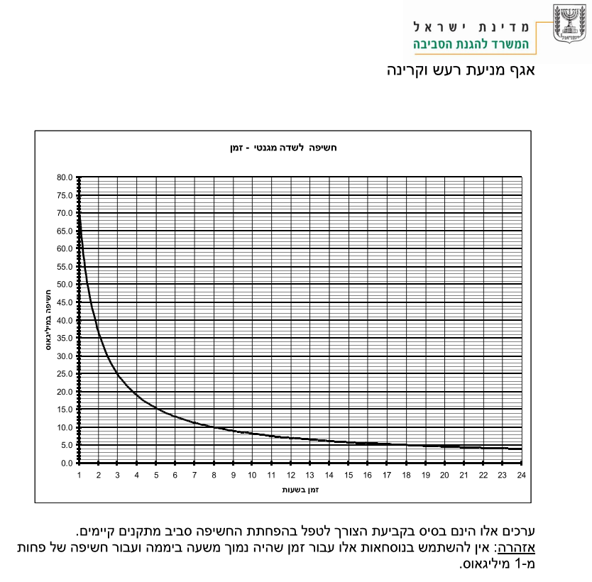
טבלת חשיפה ע"פ שעות

Slide 13
סיכום
ניתן לחיות בשלום עם הטכנולוגיה ע"י תכנון נכון.
חשיבות לביצוע חשיבה לפני ביצוע המדידה.
מדידה ממוקדת נושא .
הגדרת סוגי השהייה/ בחירת נוהל המדידה המתאים.
התייעצות ושימוש בעיקרון הזהירות המונעת במקרים גבוליים
רבי נחמן אומר " מי שיש לו שמחה – לא צריך משחה"

Slide 14
תודה רבה על ההקשבה!

